Slide 1


실험실 안전교육시스템 사용자 pc 설정 매뉴얼
총무관리처 캠퍼스안전팀

Slide 2

2015학년도 총장업무보고 개요
목 차
1
PC 환경설정
2
로그인(페이지 접근)
3
사용자 등록
4
메인 화면 구성
5
안전교육
6
교육평가
7
이수증 출력

Slide 3
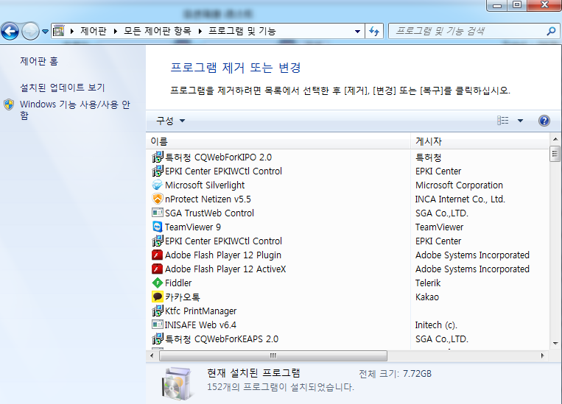
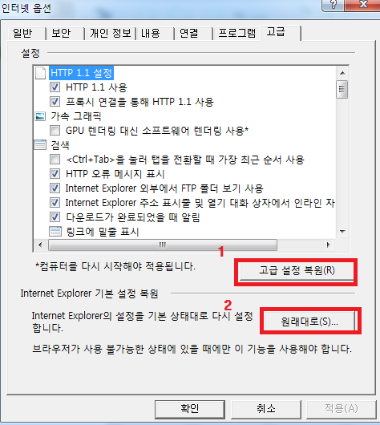
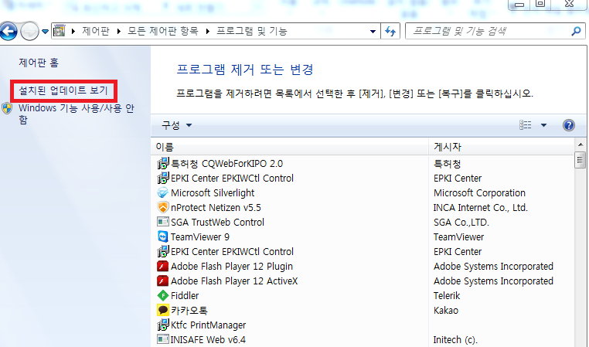
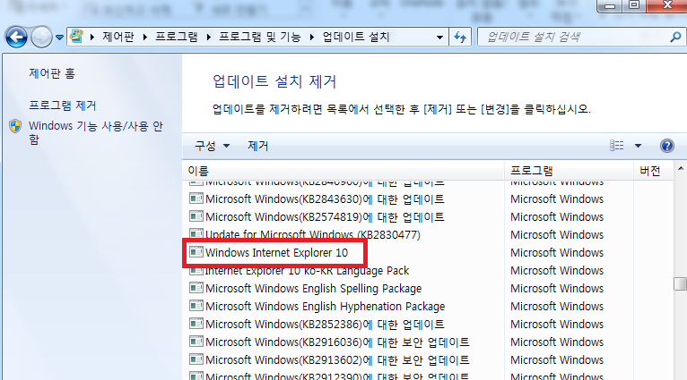
1. PC환경설정
1
② 인터넷 정보 초기화
① 제어판 => 프로그램 각종 툴바 제거
2
3
③ 설치된 업데이트 정보확인
④ Internet exploer 삭제 => 재부팅
4

Slide 4
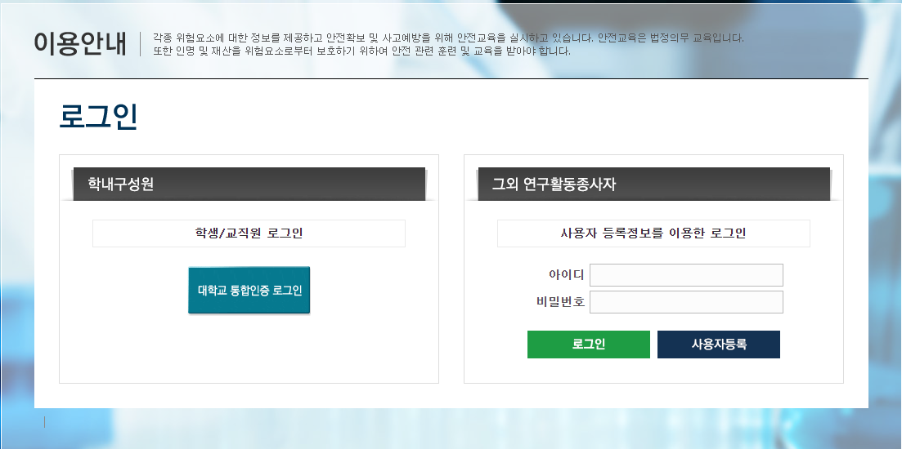
2. 로그인
http://safetyedu.hanyang.ac.kr 통하여 접속
1
2
한양대학교 포탈을 통한 로그인
(포탈 ID / 패스워드를 인증을 통한 로그인)
학(사)번/교번이 없는 그외 연구활동 종사자로
별도 가입한 경우 선택하여 로그인 및 사용자
등록 신청

Slide 5
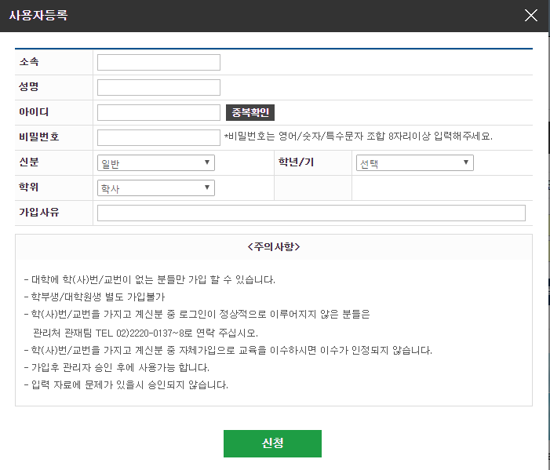
3. 사용자 등록
② 회원정보를 등록하면 승인신청상태가 됨
(관리자 승인후 정상 이용가능)
2
① 기존 학생/교직원이 아닌
회원 가입
1

Slide 6
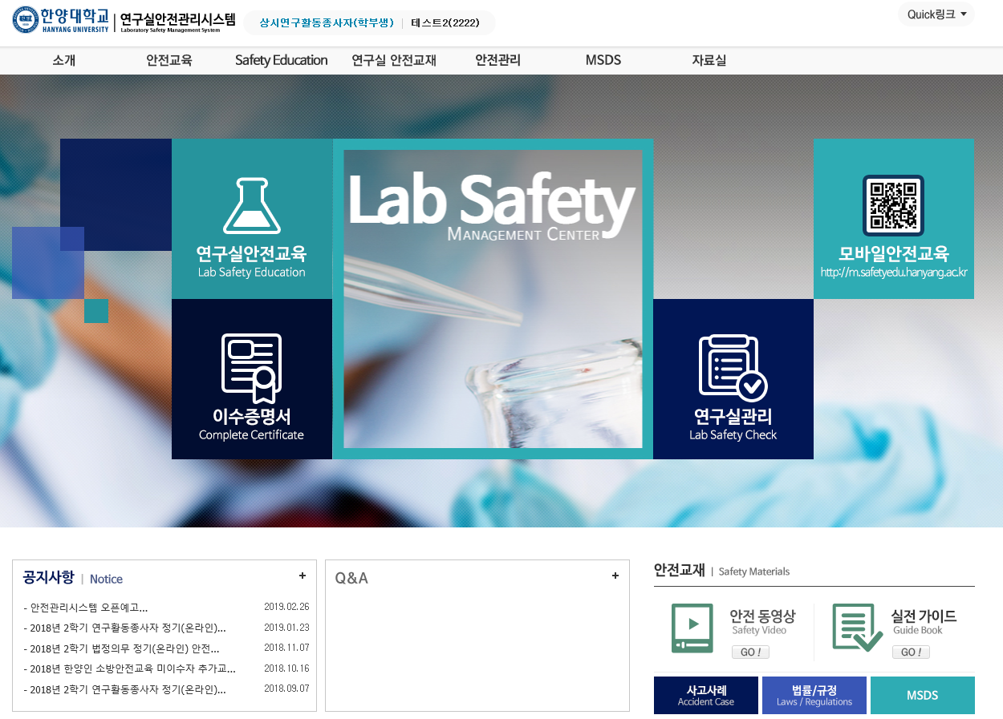
4. 메인화면
① 실험실 안전 교육 대상자는 실험실안전교육을 클릭하여 교육 진행
② 안전교육 이수자는 이수증명서 발급
③ 모바일 링크 URL 및 QR코드
1
3
2

Slide 7
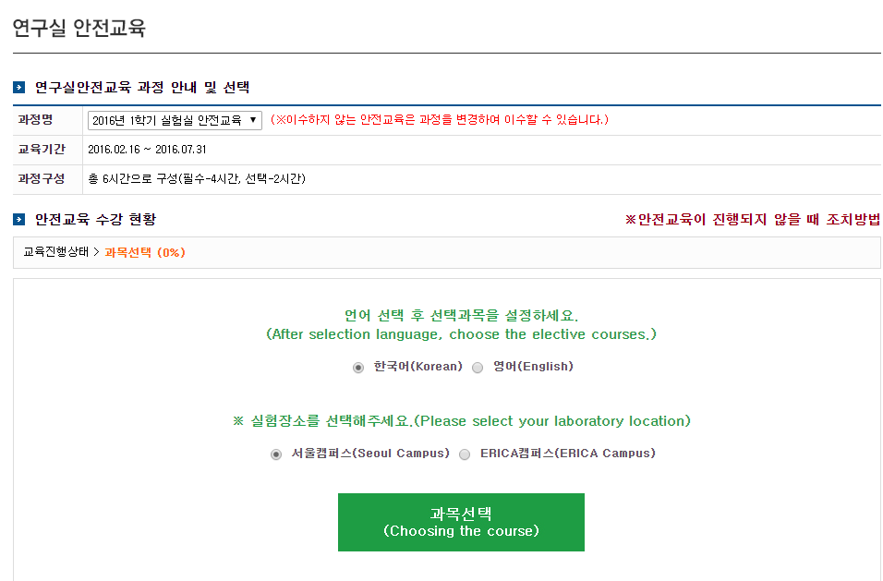
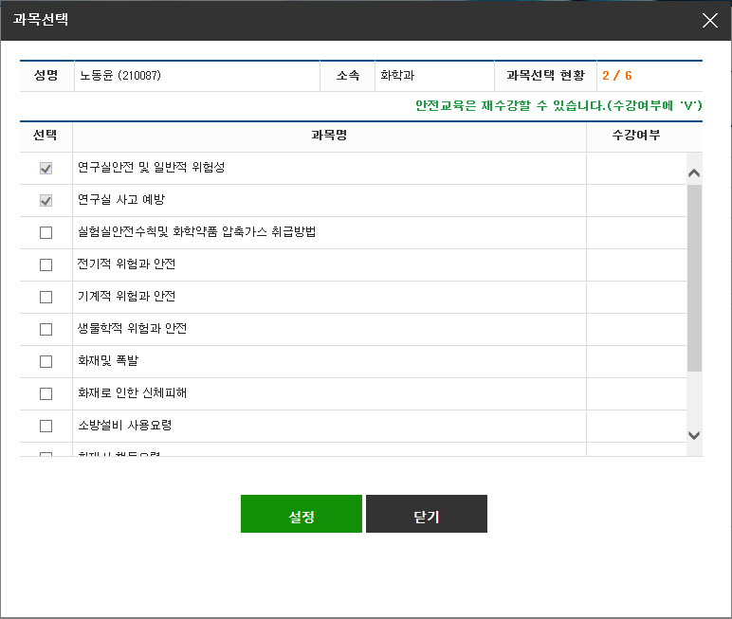
5. 안전교육 – 실험실 안전교육 과목선택
1
① 해당 년도 학기 안전교육 메뉴 선택
② 과목 언어 선택
③ 실험실 위치 선택
④ 과목 선택후 해당 학기 이수 기준에 맞는
세부 교육 과목 선택
⑤ 설정(저장)
5
2
3
4

Slide 8
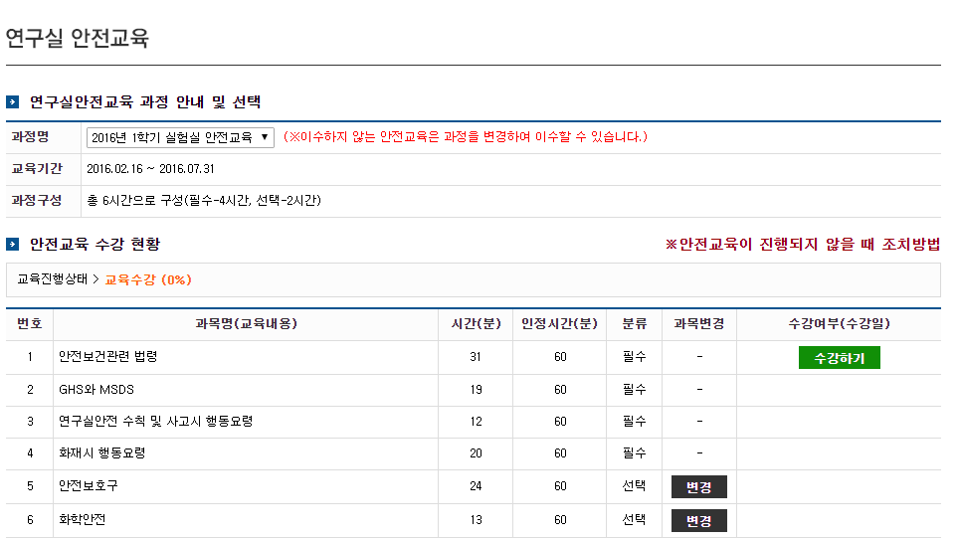
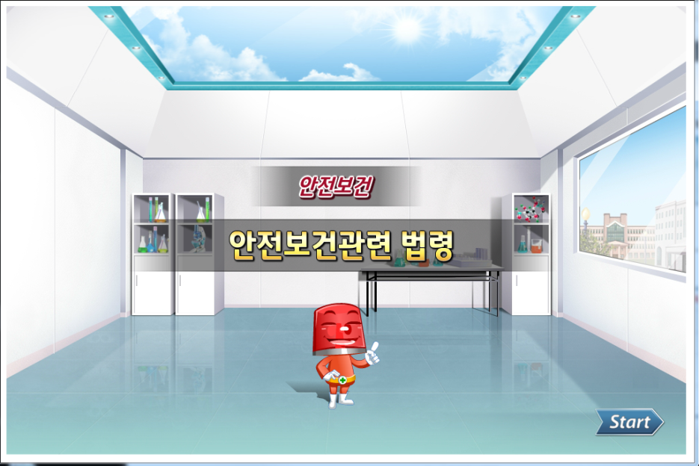
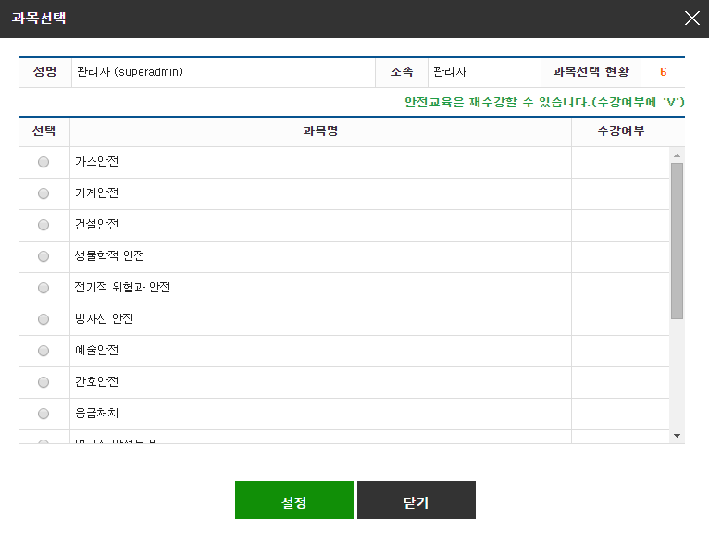
5. 안전교육 – 실험실 안전교육 수강
① 교육수강
1
② 타 과목으로 변경
2

Slide 9
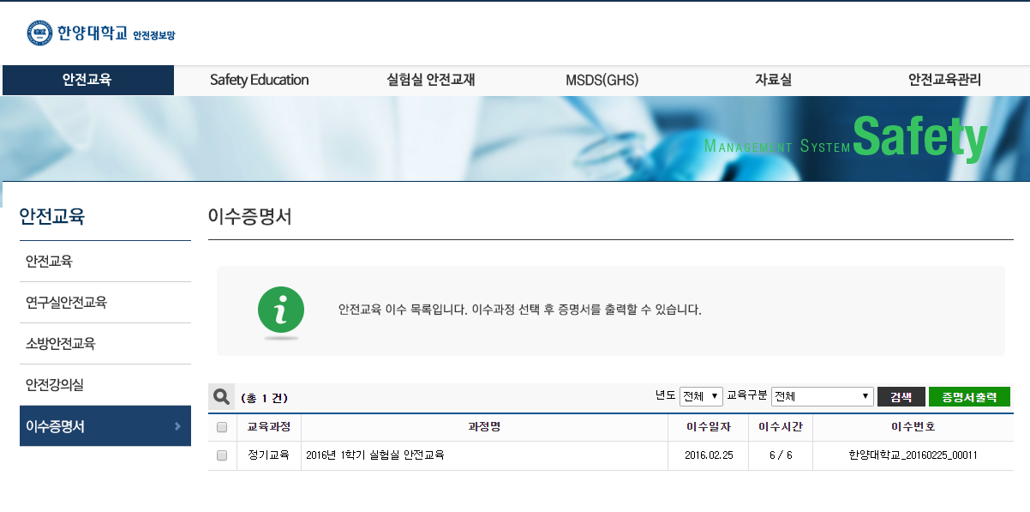
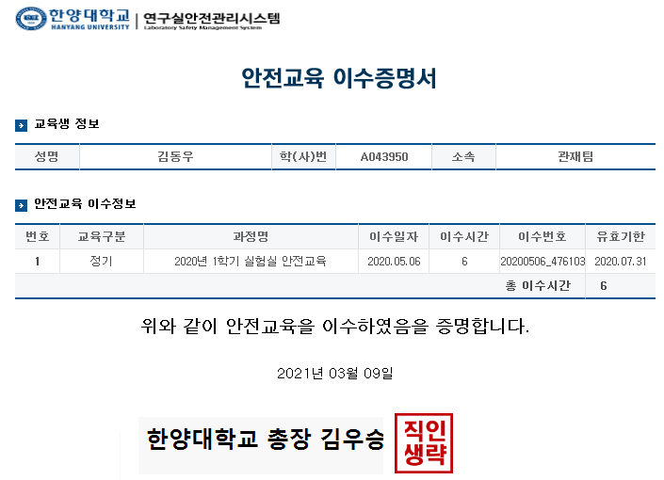
7. (실험실)안전교육 – 이수증 출력
① 이수증명서 메뉴 선택
② 증명서 출력을 위해 교육과정 선택
③ 이수증명서 출력
1
3
2

Slide 10
Foreigner

Slide 11
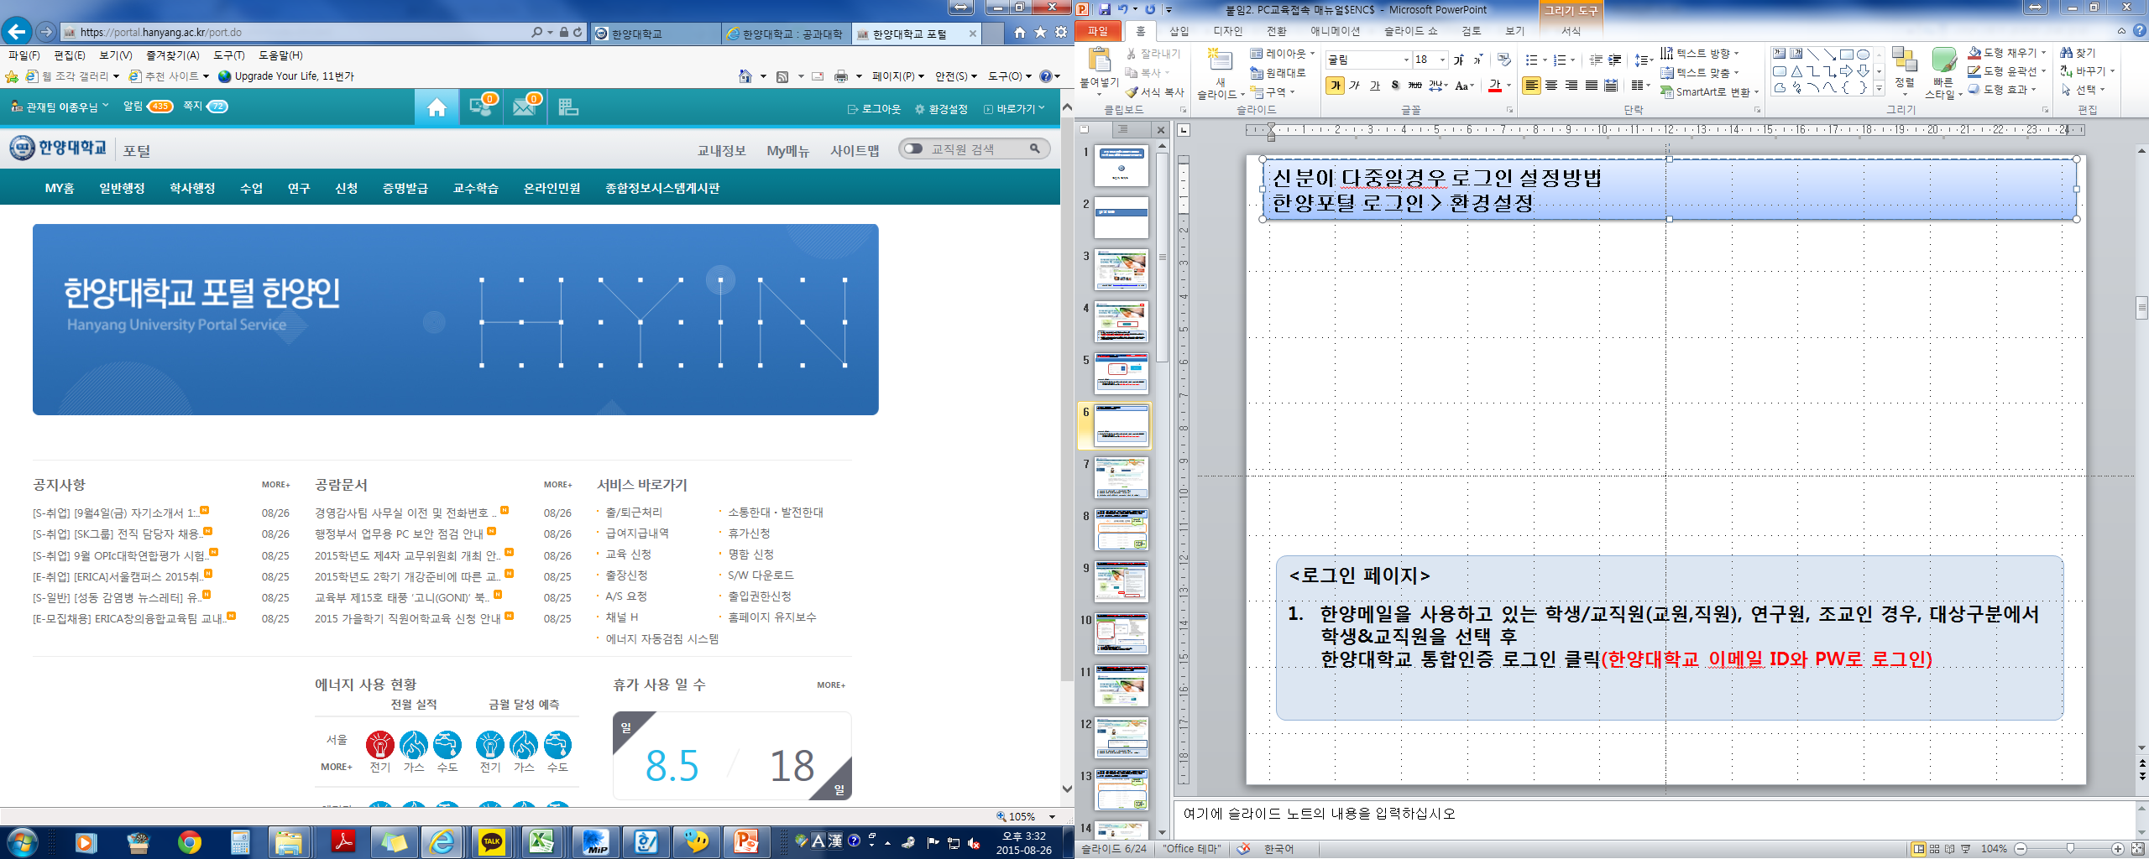
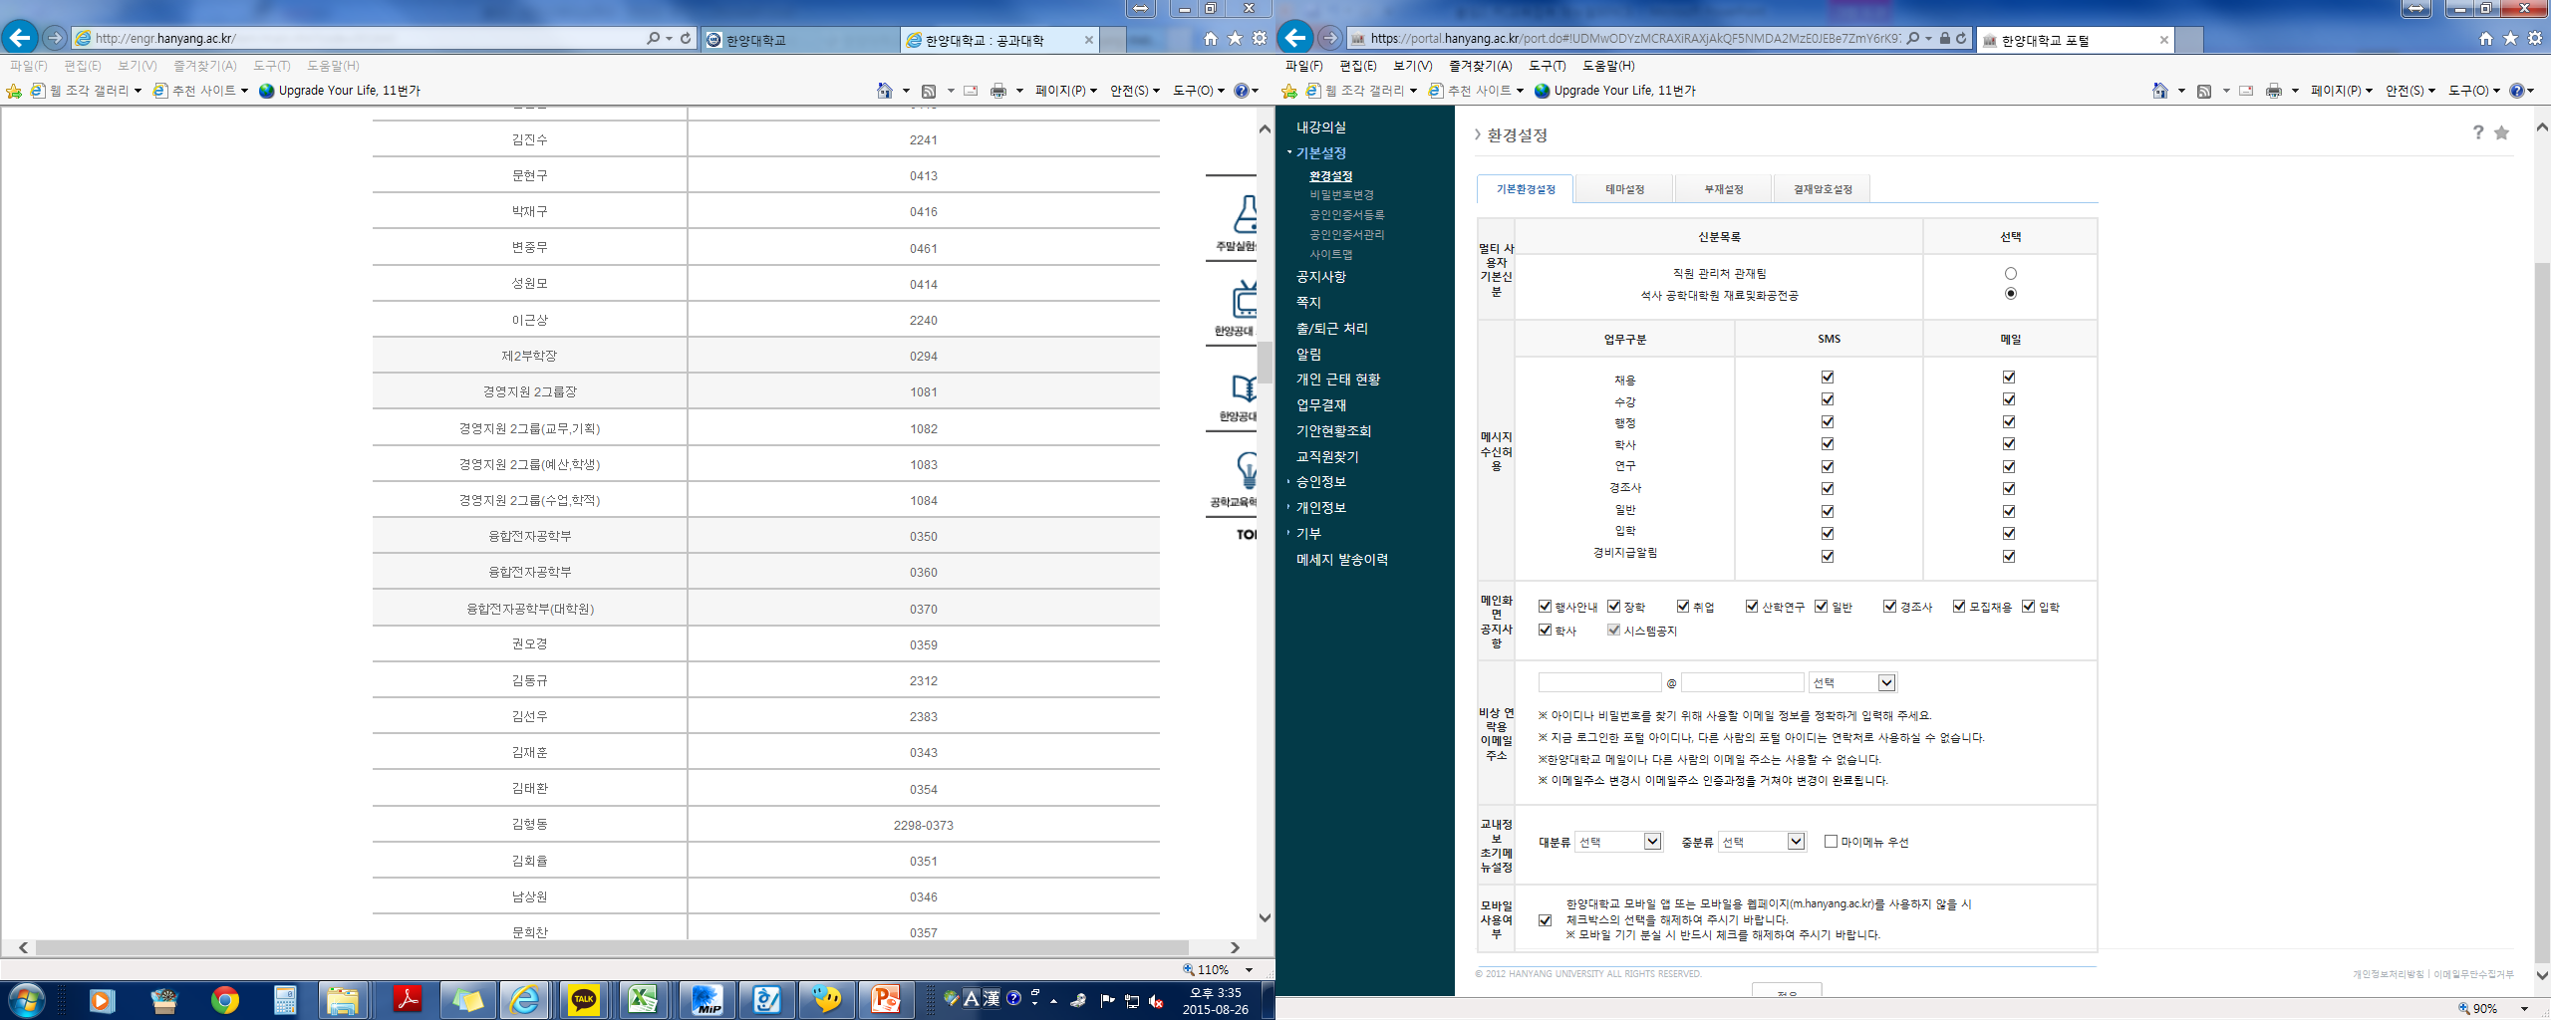
If the identification of ways login settings
HY-in log in > Preferences > Multi-user default status > Select > apply
환경설정
<CAUTION>
Graduate student, assistants (staff, researchers) → Select graduate student
After graduating undergraduates, graduate students, if the current
→ Select graduate student
적용

Slide 12
1. Login
Access to http://safetyedu.hanyang.ac.kr
1
2
Hanyang University the potal web site login with the portal ID and password
A person who don’t have ID of the university and a member who registered member.

Slide 13
2. Member Registration
② Please wait for approval, After the submit with personal information
2
① Registration for a person who don’t have ID of the university
1

Slide 14
3. Web Main Page
① The button for the lab safety education
② The button for the printing certification
③ QR code for mobile access
1
3
2

Slide 15
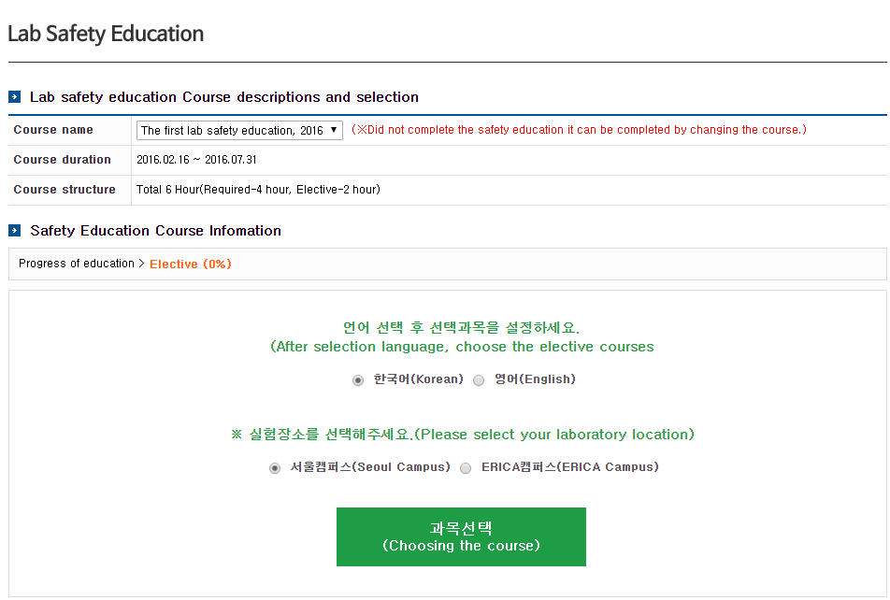
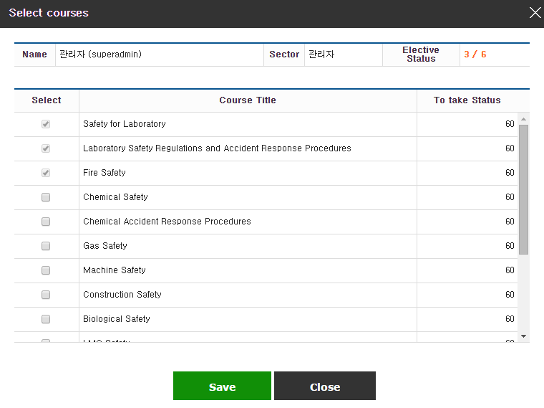
4. Lab Safety Education Choice Course
1
① Select the education
② Choose the language(English)
③ Choose the location of labortory
④ select the course(6SY
(REQUIRED 4 + SELECT 2)
⑤ save
5
2
3
4

Slide 16
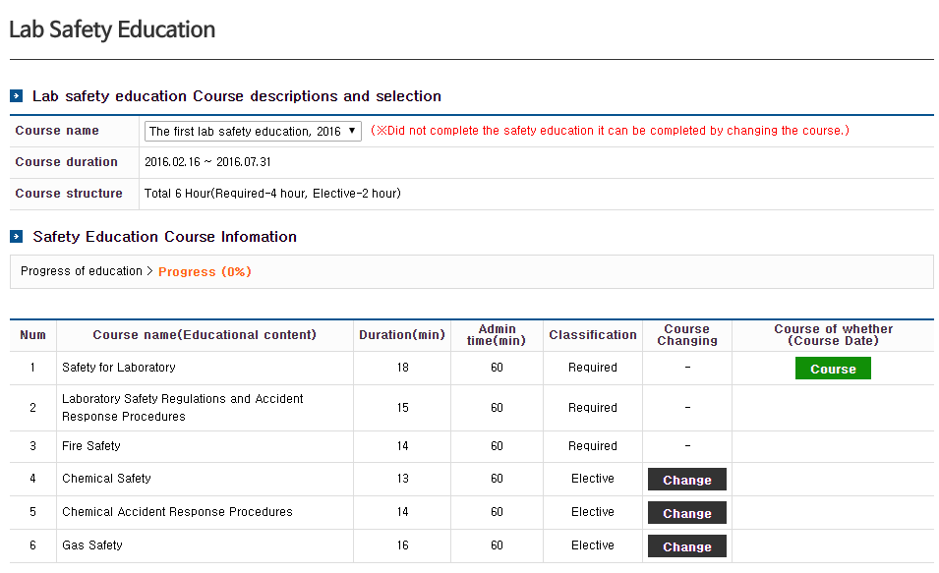

5. Lab Safety Education Watching Course
① Watching the course
1
② Changing the Course
2

Slide 17
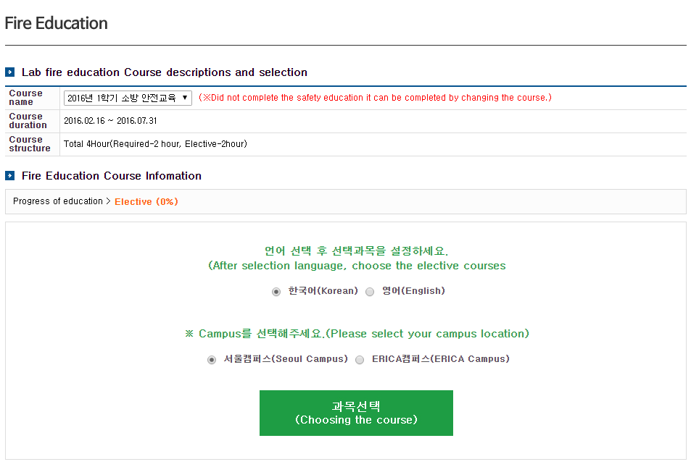
6. Fire Safety Education Choice Course
1
① Select the education
② Choose the language
③ Choose the location of labortory
④ After Choosing the course, select the course
⑤ save
5
2
3
4

Slide 18
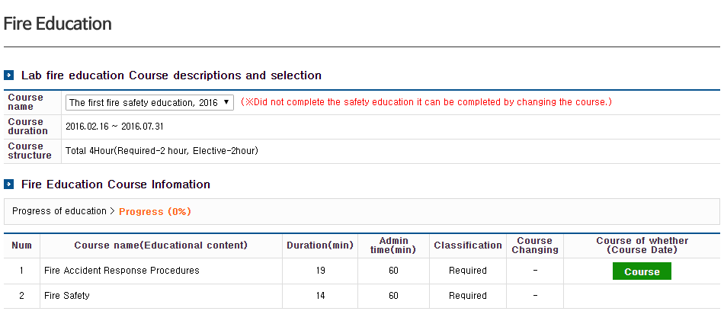
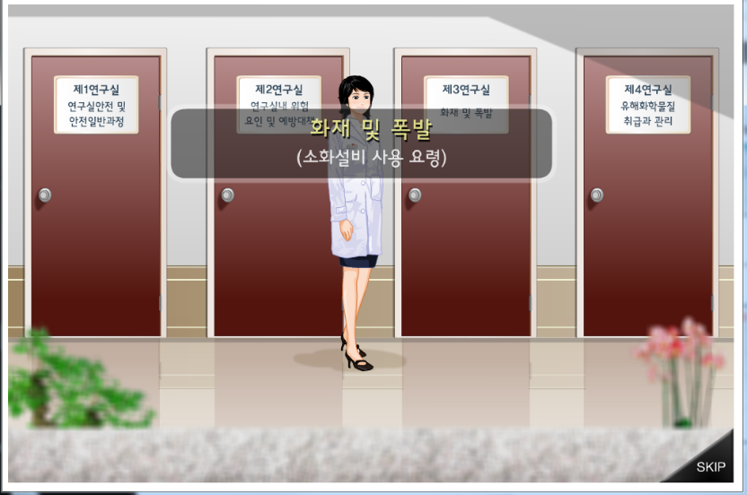
7. Fire Safety Education Watching Course
① Taking the course
1

Slide 19
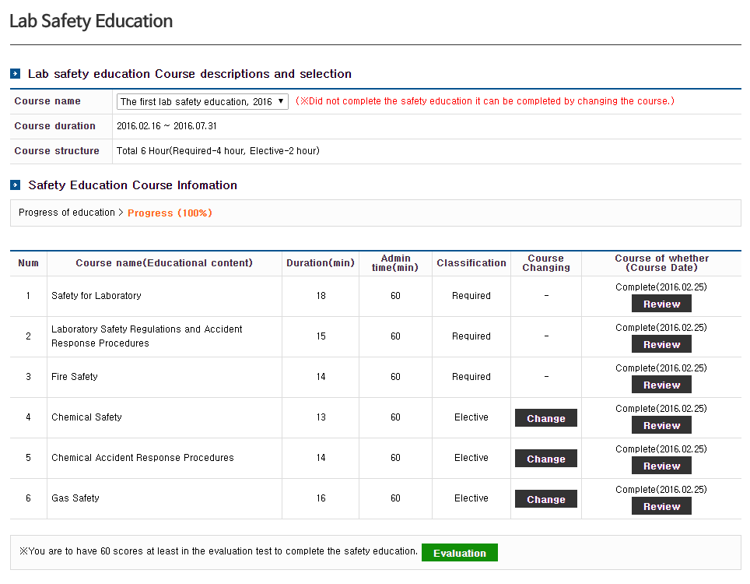
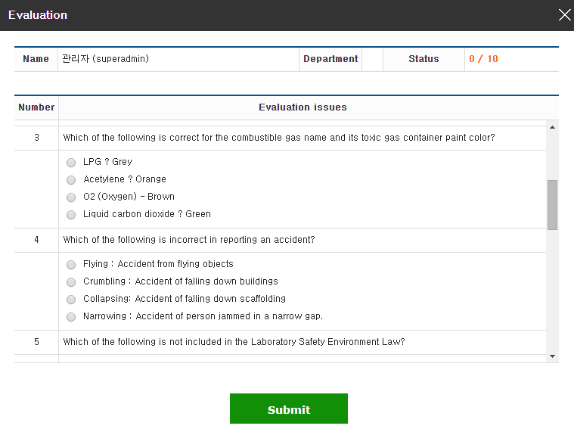
8. Evaluation
1
① After the finish taking every course
② Click the evaluation button and then take
the test
(If you have 6 collect answers of 10, the evaluation will be finished)
2

Slide 20
9. Printing Certification
① Click the menu
② Click check box for the education
③ Print the certificate
1
3
2

